Slide 1
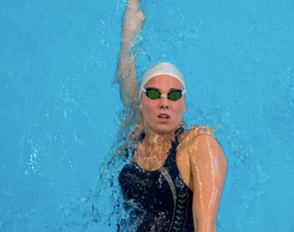
Simidrottarutbildning
Del 2: Simidrottsspecifik SIMNING
Välkomna!

Slide 2
Mål med utbildningen
Mål med simidrottarutbildningen
Simidrottaren ska kunna bli mer självständig i sin roll som idrottare och mer delaktig kring sin tränings- och tävlingsplanering. Detta leder till att vi kan behålla fler aktiva inom simidrotten längre.
Mål med simidrottsspecifika delen
Ge simidrottaren simidrottsspecifik kunskap utifrån målet med simidrottarutbildningen.

Slide 3
Svensk Simidrott
Simidrottens organisation
Stödorganisationer
Svensk Simidrotts Vision, Kärnvärden och Utvecklingsmodell
Hur är vi som simidrottare i vår förening?
Notes:
Tidsåtgången för detta avsnitt är ca 45 min (1 studietimme).

Slide 4
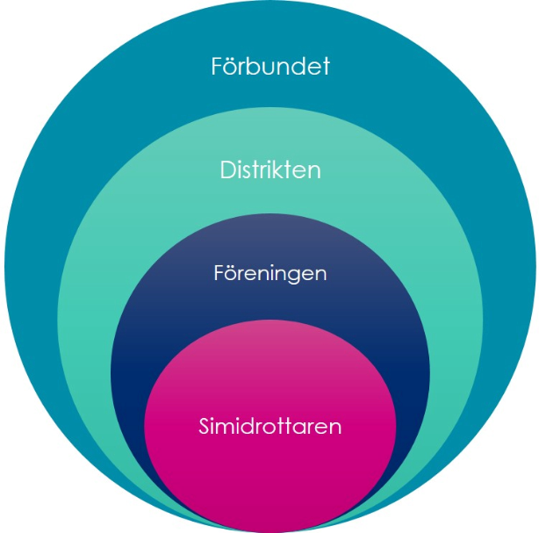
Simidrottens organisation
Svensk Simidrott är en demokratisk och ideell organisation med verksamhet inom de olika simidrotterna Simning, Simhopp, Konstsim, Vattenpolo och Öppet Vatten.
Medlemmarna röstar och tar beslut i olika frågor genom att aktivt delta i föreningens, distriktets eller förbundets årsmöte.
Organisationer inom Svensk Simidrott får inte vara vinstdrivande utan alla intäkter ska gå tillbaka till verksamheten.
Det är i föreningen all den simidrottsliga verksamheten bedrivs, därutöver finns olika organisationer för att stötta föreningen och dig som simidrottare.
Figuren visar Simidrottarens närmsta stödorganisationer

Slide 5
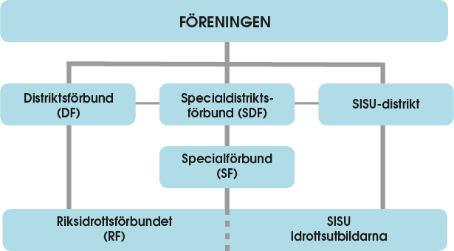
Stödorganisationer
Föreningen är medlem i specialidrottsförbundet (SF) Svenska Simförbundet. Mellan Svenska Simförbundet (SF) och föreningen finns sju olika Specialidrottsdistriktsförbund (SDF):
Skånes Simförbudet
Västsvenska Simförbundet
Östsvenska Simförbundet
Mellansvenska Simförbundet
Stockholms Simförbund
Mellannorrlands Simförbund
Norrlands Simförbund
Svenska Simförbundet är i sin tur medlem i Riksidrottsförbundet (RF) och SISU Idrottsutbildarna (Idrottsgenerella stödorganisationer)
Notes:
Vad är RF och SISU? (Överkurs:):
RF: Riksidrottsförbundets främsta uppgift är att stödja medlemsförbunden och företräda idrottsrörelsen i kontakter med bland annat myndigheter och politiker. Det kan exempelvis handla om att påvisa idrottens positiva värden i kontrast till det negativa som ibland får massmedial uppmärksamhet. En annan viktig uppgift för Riksidrottsförbundet är den strategiska ledningen. Det kan handla om vilken strategi idrotten ska välja när det gäller till exempel finansiering, organisationsformer och kommunikation men också inriktning på och innehåll i verksamheten.
SISU: Studieförbundet SISU Idrottsutbildarna grundades 1985 och är ett studieförbund som erbjuder idrottens föreningar och förbund utbildning och utveckling på ett lättillgängligt sätt. SISU Idrottsutbildarna finns i hela Sverige. På riksnivå arbetar man med att utveckla och stötta specialidrottsförbunden. De 21 distrikten jobbar med specialdistriktsförbunden och idrottsföreningarna.

Slide 6
Vad innebär det för dig, att din simidrottsförening är medlemsstyrd?
Hur kan du påverka din förening i olika beslut?

Slide 7
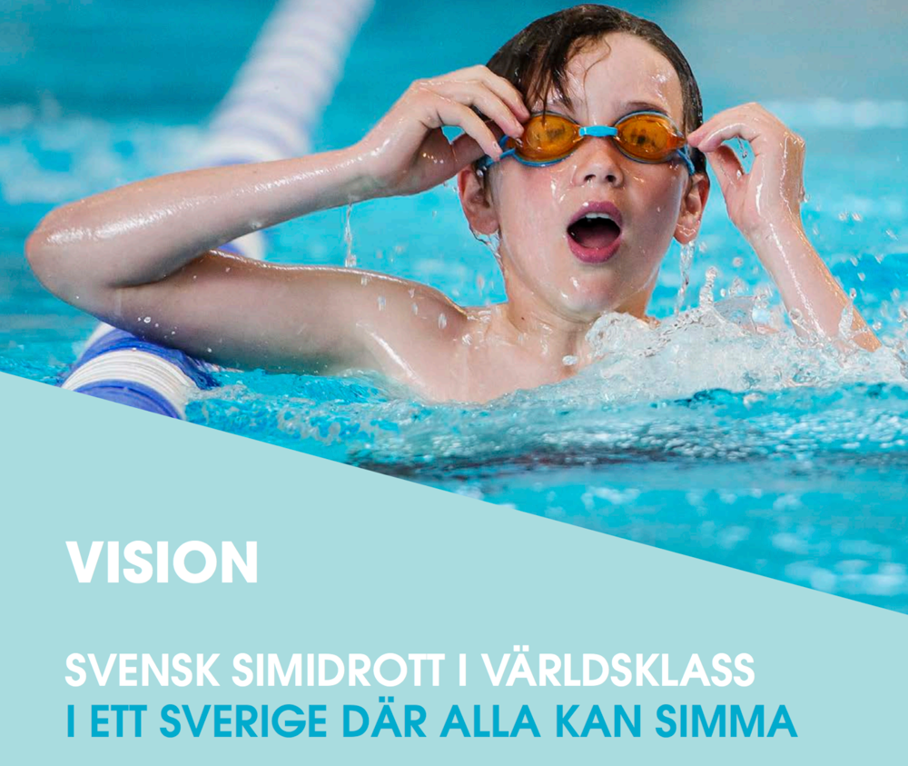
Svensk Simidrotts Vision
Visionen ger en bild av vad vi gemensamt vill uppnå med verksamheten och vad vi ska sträva efter.
En simidrott i världsklass innebär inte bara internationella medaljer utan kan också handla om en verksamhet i världsklass. Allt från babysim till vuxna, tävlings- som motionsidrott, ledare och aktiva!

Slide 8
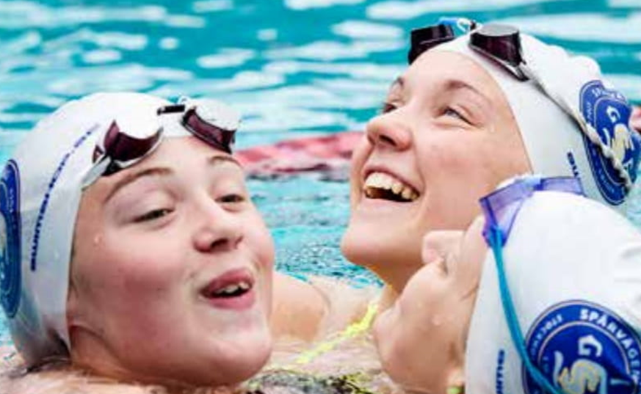
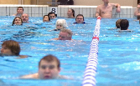
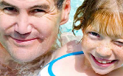
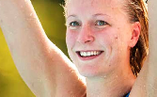
Svensk Simidrotts Kärnvärden
Gemenskap
Hälsosam
Livslång
Framgångsrik

Slide 9
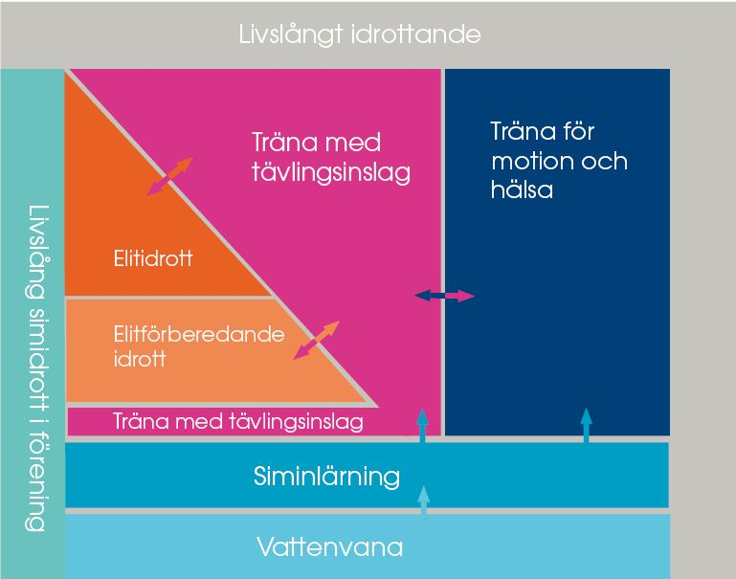
Svensk Simidrotts Utvecklingsmodell
Idrottens organisation har historiskt sett strävat mot enbart elitidrott med följd att många aktiva slutat idrotta i ung ålder.
I Svensk Simidrotts nuvarande utvecklingsmodell ska det finnas plats för alla som vill delta i verksamheten.
Genom att ha så många simidrottare som möjligt, så länge som möjligt - i en så bra verksamhet som möjligt ges även förbättrade förutsättningar för alla att uppnå sina mål.
Svensk Simidrotts utvecklingsmodell

Slide 10

Gemenskap
Hälsosam
Livslång
Framgångsrik
Hur kan du som simidrottare bidra till att vi tillsammans strävar efter att förverkliga Svensk Simidrotts vision, kärnvärden och utvecklingsmodell i vår förening?

Slide 11
Hur är vi som simidrottare i vår förening?
Svensk Simidrotts föreningar förväntas följa den Svenska Simlinjen samt ha en verksamhet som strävar mot Svensk Simidrott Strategi 2025, dvs en verksamhet för så många som möjligt, så länge som möjligt.
Har vi några policydokument som berör oss som simidrottare?
Vilka olika informationskanaler har vår förening?
  Hemsida? Sociala medier? Hur ska vi bete oss i digitala kanaler?
Har vår förening något av följande? Var finns de isåfall?
  Vision, Mission, Kärnvärden, Verksamhetsidé, Värdegrund.
Har vår förening gjort ett värdegrundsarbete kring exempelvis Trygg Idrott?

Slide 12
Hur är vi som Simidrottare i vår förening/grupp? Hur beter vi oss i mot varandra?
Notes:
(även mot tränare/funktionärer/förtroendevalda)

Slide 13
Att simidrotta i vatten
Vatten skiljer sig mot luft
Mekanik i simidrotten
Säkerhet!
Notes:
Tidsåtgången för detta avsnitt är ca 45 min (1 studietimme).

Slide 14
Vatten skiljer sig från luft
Vatten är ett element som skiljer sig från luft på flera sätt och ger olika förutsättningar både fysiskt och psykiskt mot att idrotta på land.
Vatten är skonsamt att träna i, då det har högre motstånd än luft.
I vatten är det även högre tryck på kroppens muskler och lungor, vilket påverkar andningen. Det driver även vätska ur din kropp och kan göra dig kissnödig. Kom ihåg att dricka mycket för att behålla vätskebalans.
Din kropp strävar efter att ha en temperatur på +37 °C för att fungera på bästa sätt. I samband med muskelarbete på land kan din kroppstemperatur stiga upp till mer än +39 °C. Kroppen reagerar med att svettas för att på så sätt kyla ner kroppen. Du svettas även i vattnet, men i vattnet tappar kroppen även värme genom att det kallare vattnet kommer i kontakt med huden.
För att bedriva verksamhet i vatten är det viktigt att vattnet håller en bra kvalitet. Det som kan påverka vattenkvaliteten i en bassäng är främst de som använder den och deras hygien.

Slide 15
Vilka rutiner har du kring att duscha innan du hoppar i vattnet? Hur ser det ut i din grupp och i föreningen?

Slide 16
Mekanik i simidrotten
Kroppens tyngdpunkt
  Kroppens förmåga att balansera i vattnet påverkas exempelvis när du växer eller bygger muskelmassa. Även huvudet och armarnas position påverkar var kroppens tyngdpunkt hamnar.
Densitet och flytförmåga
  Kroppens sammansättning och densitet påverkar hur du flyter. Muskler har högre densitet än fett vilket gör att muskler lättare sjunker. Alla kan dock hitta sitt sätt att flyta på utifrån sina förutsättningar.
Motstånd i vattnet
  På grund av att vattnet har högre densitet än luft skapar det också större motstånd när du ska röra dig. Genom vattnets högre densitet kan du ”ta tag” i vattnet och flytta kroppen framåt. För att bli mer effektiv behöver du även minimera motståndet genom att vara strömlinjeformad vid simning och frånskjut.
Framåtdrift
  Det som bidrar till framåtdriften och att du rör dig i vattnet är bland annat lyft- och tryckkraften. Lyftkraften gör att du flyter i vattnet och tryckkraften är den kraft som uppstår när du pressar mot rörelseriktningen, det vill säga att du genom att föra vattnet bakåt själv åker framåt.
Rotationskraft
  Rotationer kring den långa axeln går från huvud till fötter och används till exempel i crawl och ryggsim. Rotationer kring den korta axeln går på tvären genom kroppen och används till exempel vid vändningar samt i bröstsim och fjärilssim.

Slide 17
Säkerhet!
Vad behöver du känna till kring säkerhet vid träning i vatten inom din simidrott? Diskutera nedanstående frågeställningar:
Var finns första hjälpen-utrustning i simhallen?
Har föreningen några policydokument du behöver känna till?
Var finns återsamlingsplatsen i simhallen?
Hur ser rutinerna ut vid en olycka? Vem gör vad? Ansvarig i föreningen?
Hur larmar du - direktlarm eller 112?
Var finns badpersonalen (om de inte är vid bassängen)?
Utrymningsvägar och uppsamlingsplats i simhallen?
Finns det någon hjärtstartare i simhallen?
Vad gör vi om vi är i vattnet och brandlarmet går?

Slide 18
Simteknik
Simningens ABC
Exempel på bra simteknik i de olika simsätten
Hur ska jag bygga upp mitt simsätt?
(Fördjupningsuppgift)
Notes:
Tidsåtgången för detta avsnitt är ca 45 min (1 studietimme) + ca eventuellt tid för fördjupningsuppgift.

Slide 19
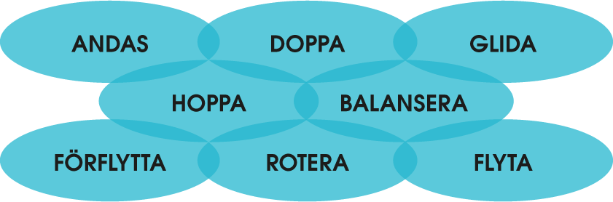
Simningens ABC
Simidrott bygger på åtta olika centrala moment/grundstenar, vilka sammantaget benämns som Simningens ABC:
Att behärska alla moment är av stor vikt för att såväl barn, unga som vuxna ska utvecklas inom all typ av simidrottsverkamhet.
Alla moment i Simningens ABC behöver underhållas och utvecklas genom hela simidrottarens karriär.

Slide 20
Andas
Doppa
Glida
Hoppa
Balansera
Förflytta
Rotera
Flyta
Skriv ner en del av ett träningspass (exempelvis ett insim), där du fokuserar på samtliga moment i Simningens ABC.

Slide 21
Exempel på bra simteknik
Här kan du se filmer, där olika landslagssimmare visar simsätten:
Fjärilsim
Ryggsim
Bröstsim
Frisim
Start och undervattenssimning

Slide 22
Hur ska jag bygga upp mitt simsätt?
Bygg upp ditt simsätt med en progression, där du först och främst har en kontrollerad kroppsposition för att sedan lägga på benrörelse och armtag. Därefter kommer timingen mellan armar och ben och när det behärskas läggs andningen på.
Du kan även titta på varje delmoment (kroppsposition, benspark, armtag, andning respektive timning) och reflektera kring vad du kan förbättra i varje delmoment för att på så vis utveckla din sammansatta simning.
Jobba med teknik- och fartövningar där du utvecklar samtliga delmoment, antingen var och en för sig eller som sammansatt simning.
Sammansatt
Simning
Kropps-
position
Benspark
Armtag
Timing
Andning

Slide 23
Sammansatt
Simning
Kropps-
position
Benspark
Armtag
Timing
Andning
FRISIM (Exempel)
Kroppsposition
Rak kroppsposition med bra balans och minimalt motstånd.
  Flyta i 11:a position utan att benen sjunker.
Benspark
Sträck benen under vattnet (cykla inte med benen)
  Jobba med raka ben där sparken utgår från höft. Eventuellt benspark på rygg med platta ovanför knäna.
Armtag
Få en mer avslappnad återföring genom böjd arm i återföreningen.
  Släp – dvs dra handen vid vattenytan i återföringen.
Andning
Inte lyfta upp huvudet vid andning.
  Benspark på sidan, ett glasöga under vattenytan i andningen.
Timing (armar och ben)
Naturlig frisimning med 6-takts benspark
  Räkna sparkar per sida 1-2-3/1-2-3
Välj ett simsätt. Reflektera kring vad du kan förbättra och tänka på i varje delmoment av simsättets uppbyggnad. Vilka teknikövningar kan du använda, för att utveckla din sammansatta simning?

Slide 24
Webinars med Russel Mark från USA Swimming:
Fjärilsim
Ryggsim
Bröstsim
Frisim del 1 (Armtag)
Frisim del 2 (Benspark, Kroppsposition, Rotation, Andning)
Titta på en föreläsning kopplat till ett valfritt simsätt (se exempel i rutan). Skriv upp 3-5 olika målsättningar kring hur du kan förbättra ditt eget simsätt.

Slide 25
Webinar med Russel Mark från USA Swimming:
Dolphin Kicking
Undervattenskick kallas av många för ”Det femte simsättet”. Titta på en föreläsning kopplat till undervattenskick (se exempel i rutan). Reflektera kring hur du ska kunna förbättra din undervattenskick.

Slide 26
Landträning
Landträning för simidrottare
Övningsbank landträning
(Fördjupningsuppgift)
Notes:
Tidsåtgången för detta avsnitt är ca 45 min (1 studietimme) + eventuellt tid för fördjupningsuppgift.

Slide 27
Landträning för Simidrottare
Även om vatten är huvudelementet när det kommer till de olika simidrotterna finns det många fördelar med att träna på land.
Genom landträningen kan skador förebyggas och styrka, rörlighet, motorik och koordination utvecklas.
Genom landträning kan du förbättra dig på saker som är svårt att göra optimalt i vattnet, till exempel maximal styrka, motorik eller balans.

Slide 28
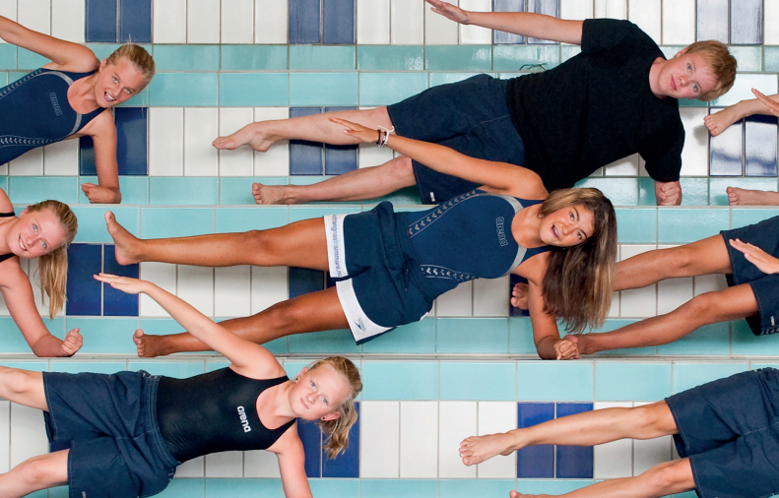
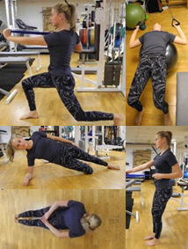
Övningsbank landträning
Ladda hem och kolla igenom materialen:
Övningsbank landträning (klicka på länken)
Träningsbank Simning (klicka på länken)

Slide 29
Sätt ihop ett landuppvärmningspass som passar dig och som hade tagit ca 30 minuter att genomföra. Utgå gärna från materialen ”Övningsbank landträning” och/eller ”Träningsbank Simning”.

Slide 30
Har du några andra favoritövningar i ditt landträningsprogram? Lyft fram 2-4 olika övningar och diskutera i mindre grupper: Hur och varför gör du dessa övningar?

Slide 31
Webinar med Markell Lyng från USA Swimming:
Functional Dryland for Swimmers
Titta på en föreläsning kopplat till landträning (se exempel i rutan). Skriv upp 3-5 olika målsättningar kring hur du kan förbättra ditt eget landträningsprogram.

Slide 32
Planering och Periodisering
Träningsplanering
Flerårig planering
Ettårig planering
Periodiseringsmodeller
Vad ingår i din planering?
Tävlingsplanering
Notes:
Tidsåtgången för detta avsnitt är ca 45 min (1 studietimme).

Slide 33
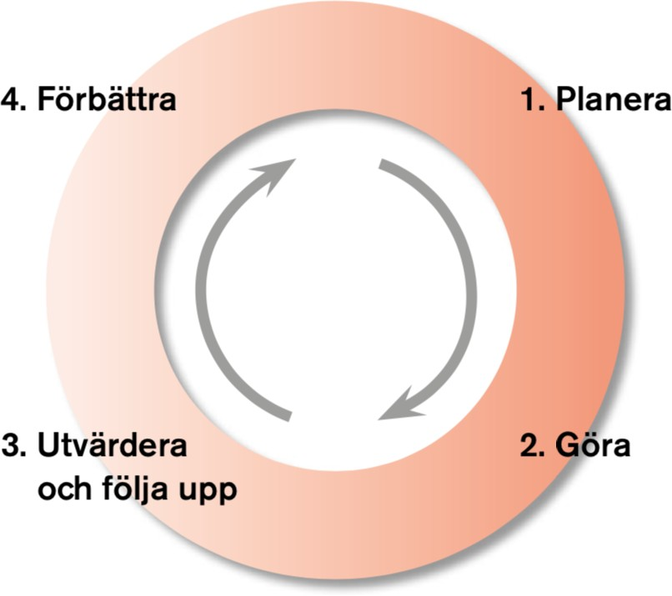
Träningsplanering
En planering ska ge struktur och kvalitet. Med en bra planering kan du säkerställa att du hinner med det du behöver göra ur ett såväl kortsiktigt som långsiktigt perspektiv.
För att säkerställa en positiv utvecklingskurva krävs det att du utvärderar din träning med jämna mellanrum.
För att förebygga skador, överträning och för att kunna pricka in en formtopp till de viktigaste tävlingarna är periodisering av träningen en förutsättning.
Periodisering är ett systematiskt sätt att variera träningen.
Planeringshjulet - visar planeringens olika faser. (Simlinjen s. 45)

Slide 34

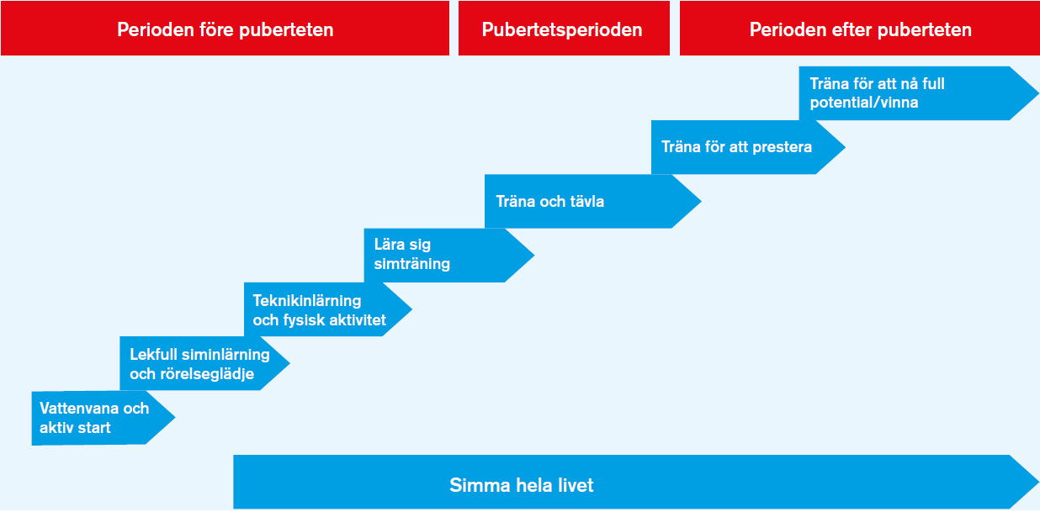
Flerårig planering
Simlinjens åtta utvecklingsstadier
Vattenvana och aktiv start, 0 - 4 år
Lekfull siminlärning och rörelseglädje, 4 - 8 år
Teknikinlärning och fysisk aktivitet, 7 - 11/12 år
Lära sig simträning, 9/10 - 13 år
Träna och tävla, 12/13 - 16/17 år
Träna för att prestera, 15/17 år →
Träna för att nå full potential/vinna, 17/19 år →
Simma hela livet, 8-12 år →
Svenska Simlinjen med olika utvecklingsstadier:
Vad ska prioriteras, vid vilken ålder och på vilket sätt?
  Figur 2: Utvecklingsstadierna i förhållande till puberteten (Simlinjen s. 13)

Slide 35
Ettårig planering
En linjär periodisering är det vanligaste sättet att variera träningen på och utifrån det kan en årsplanering delas upp i tre olika delar:
  Makrocykel – Flera månader, upp till ett år. Hela träningscykeln eller säsongen. Alla årets tävlingar och träningsläger.
    Mesocykel – Från flera veckor till ett par månader. Grundträningsperiod, Tävlingsperiod, Viloperiod.
      Mikrocykel – Några dagar eller vanligtvis en veckoplanering.
        De enskilda träningspassen detaljplanerade.

Slide 36
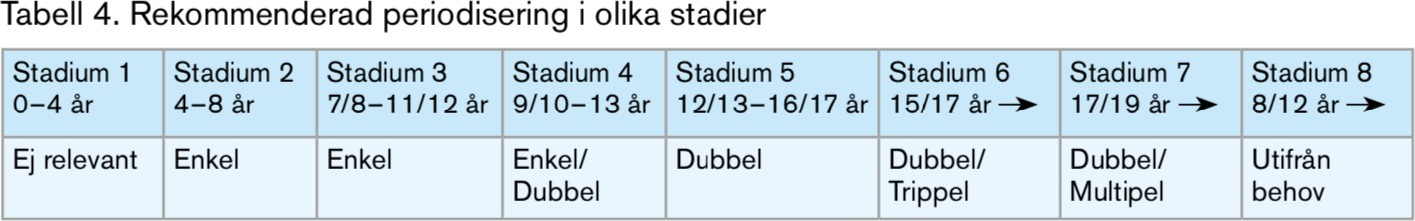
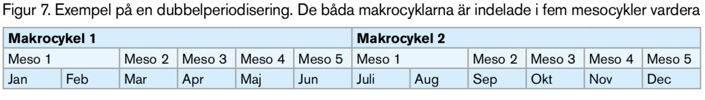
Periodiseringsmodeller
Det finns olika typer av periodiseringsmodeller. Antingen enkel, dubbel, trippel eller multipel periodisering.
En enkel periodisering innehåller bara en makrocykel per år (används exempelvis för yngre simmare som inte behöver specifika formtoppningsperioder).
Vid dubbel- eller trippelperiodisering delas året in i två eller tre makrocykler som i sin tur delas in i 3-5 mesocykler, ofta med olika träningssyften. I tabell 4 finns rekommendationer på vilken typ av periodisering som bör tillämpas i respektive utvecklingsstadium i Svenska Simlinjen.
Nedan kan du se ett exempel på en dubbelperiodisering, med två makrocykler, vilka i sin tur delas in i 5 mesocykler:
Simlinjen s. 44
Simlinjen s. 44

Slide 37
På vilket sätt är din träningsplanering periodiserad och varför?
Är det någonting du saknar i din träningsplanering?

Slide 38
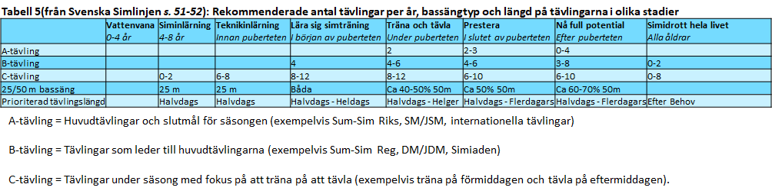
Tävlingsplanering
En optimal tävlingsplanering bör gynna simidrottarens långsiktiga utvecklingsmöjligheter.
Antalet tävlingar inom respektive tävlingstyp kan variera över en simidrottares karriär. Se exempel från Svenska Simlinjen:

Slide 39
Titta på din tävlingsplanering för kommande termin eller kommande år. Är det någonting du velat förändra för att nå en optimal långsiktig utveckling?

Slide 40
Intensitetszoner
Aerob och anaerob
Svensk Simidrotts intensitetszoner
Notes:
Tidsåtgången för detta avsnitt är ca 45 min (1 studietimme).

Slide 41
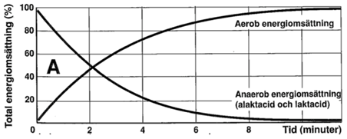
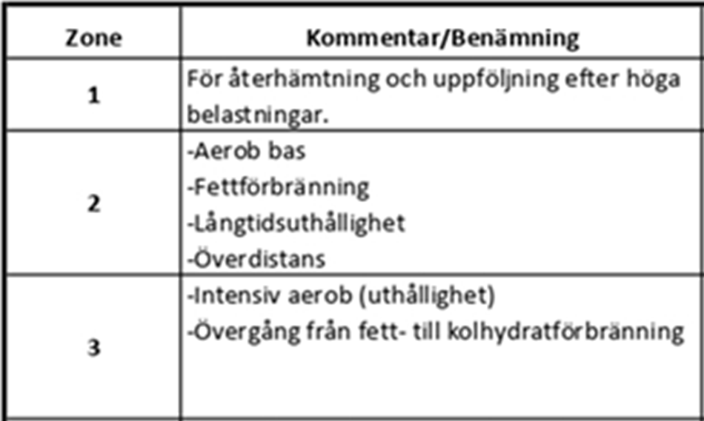
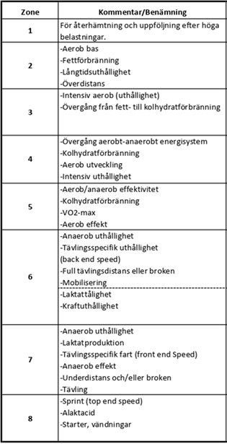
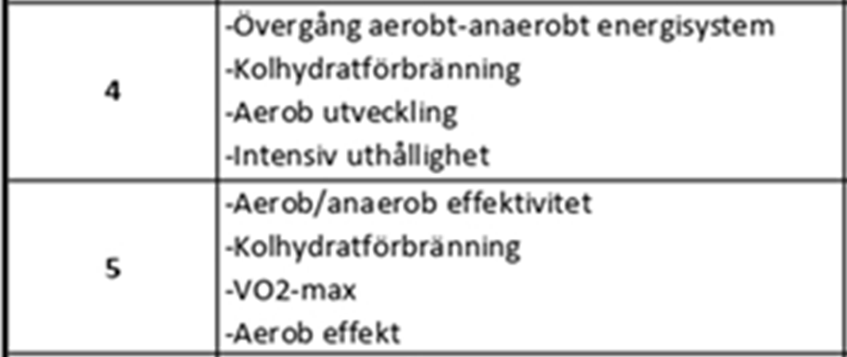
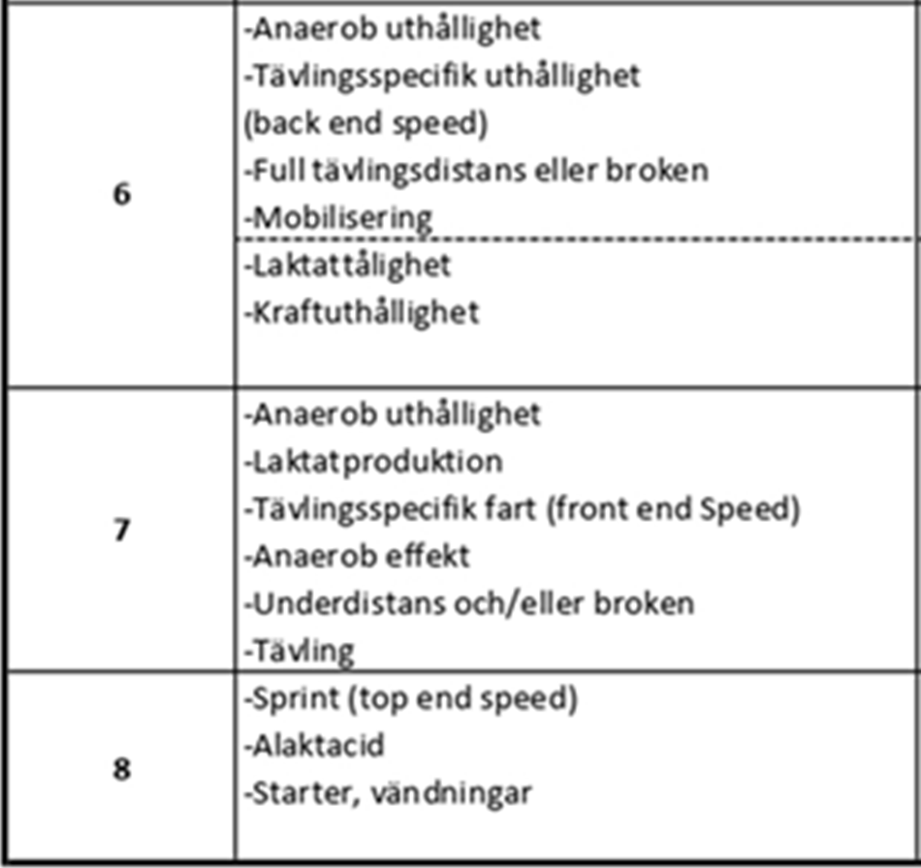
Aerob och Anaerob
Aerob energi = syre används (Intensitetszon 1-3)
  Kan användas under lång tid
  Trögstartat system
  Producerar “relativt” lite energi per tidsenhet
  Förbränning av fett
  Förbränning av kolhydrater
Aerob och Anaerob energi (Intensitetszon 4-5)
Anaerob energi = syre används inte (Intensitetszon 6-8)
  Snabbstartat system
  Kan producera mycket energi per tidsenhet
  Kan användas under begränsad tid
  Förbränning av kolhydrater (Glykolys)
  Förbränning av kreatinfosfat (PCr)
Förhållandet mellan Aerob och Anaerob energiomsättning utifrån aktivitetens totala tidsåtgång.
_________________________________________________________________________________
Svensk Simidrotts Intensitetszoner:

Slide 42
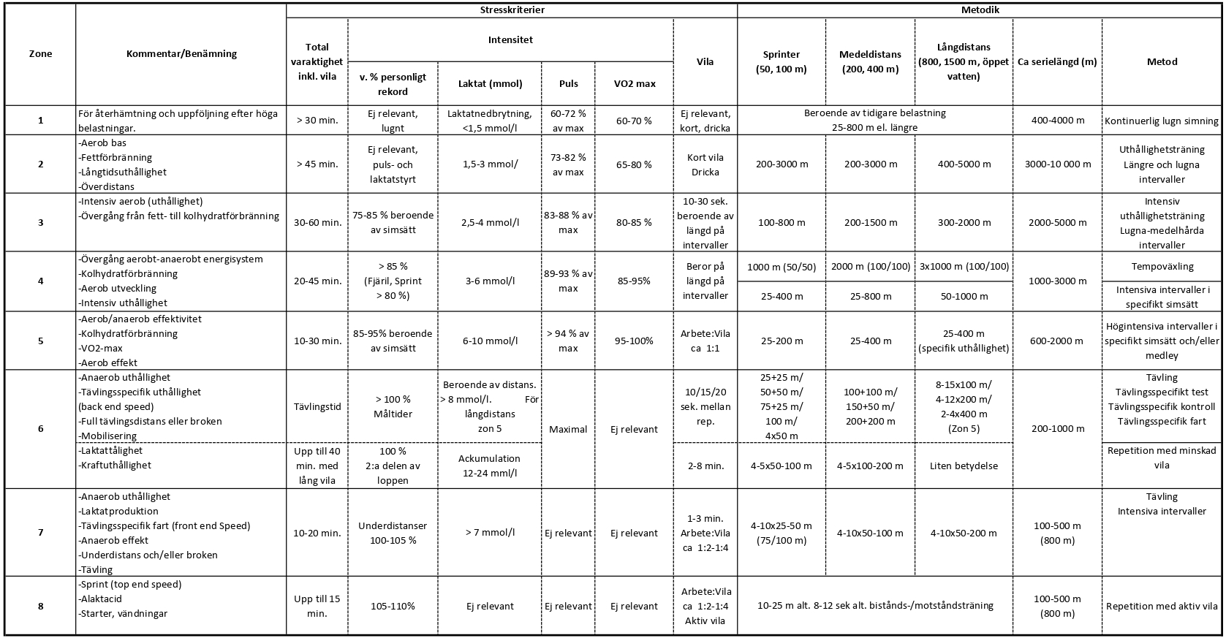
Svensk Simidrotts Intensitetszoner
Diskutera 2 och 2 eller i mindre grupper:
Vad innebär de olika Intensitetszonerna?
Använder ni dessa eller andra intensitetszoner?
Svenska Simlinjen, 2017
Du kan även ladda hem Intensitetszonerna som en PDF-Fil här…

Slide 43
Skriv en träningsserie som är inriktad mot någon av Svensk Simidrotts intensitetszoner (du väljer själv intensitet/farter, distanser och simsätt).
Gå igenom och diskutera din träningsserie 2 och 2 eller i mindre grupper. Utgå från vad, varför och hur du har tänkt.

Slide 44
Regelkunskap
Olika regler i respektive simidrott
Exempel på simregler
(Fördjupningsuppgift)
Notes:
Tidsåtgången för detta avsnitt är ca 45 min (1 studietimme) + eventuellt tid för fördjupningsuppgift.

Slide 45
Olika regler i respektive simidrott
Du bör känna till att varje simidrott har sitt eget regelverk, men du behöver självklart inte kunna alla regelverk i detalj.
Respektive simidrotts regelverk hittar du här:
  Simning (Tävlingsregler för simning)
  Simhopp (FINA diving rules)
  Konstsim (FINA artistic swimming rules och Nationella undantag)
  Vattenpolo (Regler för vattenpolo eller Regler för beach-vattenpolo)
  Öppet Vatten (Regler för simning i öppet vatten)
  Parasimning (Regler för parasimning)
  Masters (Tävlingsregler för masters)

Slide 46
Exempel på simregler
405 Frisim
  405.1 Med "frisim" i ett frisimslopp menas att simmaren får använda sig av vilket simsätt som helst. I individuell medley eller lagmedley avser termen "frisim" varje annan stil än simsätten ryggsim, bröstsim eller fjärilsim.
406 Ryggsim
  406.2 Vid startsignal och efter vändning ska simmaren göra avspark och simma i ryggläge under hela loppet utom under utförande av ryggvändning, enligt regel 406.4. Det normala ryggläget kan innehålla en kroppsrörelse upp till men ej inkluderande 90 grader från horisontalplanet. Huvudets läge är utan betydelse.
407 Bröstsim
  407.3 Händerna ska föras framåt tillsammans från bröstet i, under eller över vattenytan. Armbågarna ska vara under vattenytan utom under sista armtaget före vändning och målgång. Händerna ska föras tillbaka i eller under vattenytan. Händerna får inte föras bakom höftlinjen utom under det första armtaget efter start och vändning.
408 Fjärilsim
  408.4 Vid varje vändning och vid målgång ska handisättningen göras med båda händerna åtskilda och samtidigt i, över eller under vattenytan.

Slide 47
Diskutera!
”
  Ladda först och främst ner och kolla igenom regelverket för Simning
  (Välj ”Tävlingsregler för simning”)
Vilka regler påverkar dig mest i ditt eget tävlande? Ge minst 5 exempel!
Finns det regler du inte kände till sedan tidigare?
”

Slide 48
Erbjuder din förening eller ditt distrikt någon funktionärsutbildning som du kan gå?

Slide 49
Tävlingsanalys i simning
Vad innebär tävlingsanalys i Simning
Hur kan jag öka min simhastighet?
Hur kan jag dra nytta av tävlingsanalys?
(Fördjupningsuppgift)
Notes:
Tidsåtgången för detta avsnitt är ca 45 min teori och ca 45 min praktik (2 studietimmar) + eventuellt tid för fördjupningsuppgift.

Slide 50
Vad innebär tävlingsanalys i simning
Vid en tävlingsanalys kan du bryta ner ett lopp och identifiera:
  Hastighet / Velocity (v) [m/s] = Hur snabbt du tar dig framåt vid olika delar av loppet
  Antal armtag / Stroke Rate (SR) [cycle/sec] = Hur många armtagscykler du gör under en minut
  Längd per armtag / Stroke length (SL) [m] = Hur många meter du förflyttar dig vid varje armcykel.
  1 armcykel = 1 armtag i fjärilsim/bröstsim respektive 2 armtag i frisim/ryggsim
Du mäter olika delar av ett lopp (exempelvis start, simning, vändning) och kan utvärdera din prestation med mer information än med enbart mellantider och sluttid.
Ett enkelt sätt att göra en tävlingsanalys är att använda ett tidtagarur med frekvensmätning samt ett kalkylark i datorn.
Se exempel nedan för 50m och 25m bassäng (Google Kalkylark):
  Exempelmall för enkel tävlingsanalys i 50m bassäng
  Exempelmall för enkel tävlingsanalys i 25m bassäng

Slide 51
Hur kan jag öka min simhastighet?
Simhastighet (v) = SR x SL
Detta innebär att du kan öka din simhastighet på två olika sätt:
  Öka din längd per armtagscykel (SL = Stroke Length)
    Du ökar din längd per armtagscykel genom att exempelvis förbättra din balans i vattnet, simteknik och funktionella styrka.
  Öka din armtagsfrekvens (SR = Stroke Rate)
  Du ökar din armtagsfrekvens genom att veva snabbare med armarna.
Det kostar betydligt mer energi att öka simhastigheten genom att öka sin armtagsfrekvensen, i jämförelse mot att öka sin längd per armtagscykel.

Slide 52

Testa! (Praktiskt)
Simhastighet (v) = SR x SL
5m
”
Du simmar 25 meter i maximal fart. Låt en av dina simmarkompisar ta tiden när ditt huvud passerar mellan 5m till 20m (det vill säga hur lång tid totalt 15 meter simning tar i sekunder). Låt samtidigt en annan av dina simmarkompisar ta tiden på din armtagsfrekvens i antalet armtag per minut. Detta kan göras med funktionen som finns i tidtagaruret eller genom att ta medelvärdet av tre armtagscykler i sekunder. Du kan även bli filmad och göra beräkningarna själv i efterhand.
Skriv in uppgifterna i ett kalylark och räkna ut din längd per armtagscykel.
Exempelmall för SL Test - Längd per armtagscykel.
20m
”

Slide 53
Hur kan jag dra nytta av tävlingsanalys?
Identifiera dina styrkor och svagheter i olika delar av ditt lopp
Sätt upp målsättningar för ”det perfekta loppet”
Träna som du vill tävla i olika delar av ditt lopp:
  Räkna armtag och mät frekvens vid olika farter under träningen. Försök exempelvis att simma lika fort eller snabbare och samtidigt ta färre (eller lika många) armtag per längd. Jobba med rätt balans mellan armtagsfrekvens och längd per armtagscykel.
  Ta fram en tävlingsstrategi för dig själv och träna på din strategi
Förbättra din start- och vändningshastighet
Träna på att behålla samma armtagsfrekvens (FQ), simhastighet (v) och längd per armtagscykel (SL) under hela tävlingsdistansen.

Slide 54
Låt någon av dina simmarkompisar filma ett av dina lopp på träning eller tävling. Testa att göra en tävlingsanalys genom att använda ett tidtagarur med frekvensmätning (av armtagscykler) samt ett kalkylark i datorn. Skriv in tider respektive frekvenser på alla delar i ditt lopp. Använd linmarkörer för att se var de olika meterangivelserna är. Ha hela tiden samma referenspunkter (exempelvis huvudet och högerhanden).
Se exempel nedan för 50m och 25m bassäng (Google Kalkylark):
Exempelmall för enkel tävlingsanalys i 50m bassäng
Exempelmall för enkel tävlingsanalys i 25m bassäng

Slide 55
Karriärplan och karriärövergångar
Karriärplan för Simidrottare
Lyckade karriärövergångar
Notes:
Tidsåtgången för detta avsnitt är ca 45 min (1 studietimme).

Slide 56
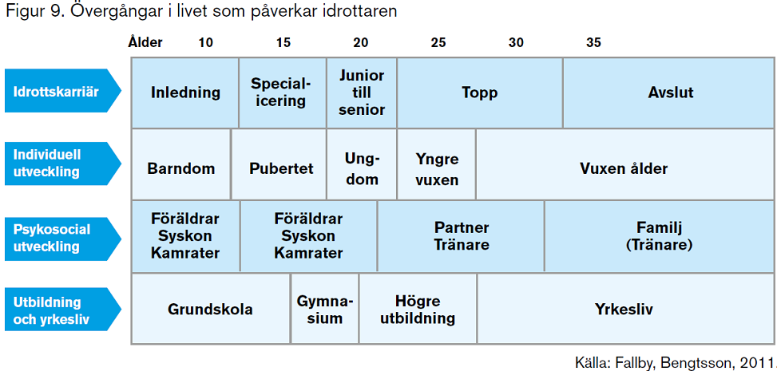
Karriärplan för Simidrottare
För att få en långsiktig utveckling är en karriärplan ett bra verktyg, i vilken du tar hänsyn till olika övergångar i livet, som kan påverka ditt simidrottande.
Det kan vara både simidrottsspecifika, men också övriga övergångar, exempelvis bytet från högstadiet till gymnasiet.
Nedan ser du en modell över olika övergångar och dess innehåll. Modellen beskriver fyra nivåer, men naturligtvis finns det även andra delar i ditt liv som påverkar dig som människa och din utveckling inom simidrotten.

Slide 57
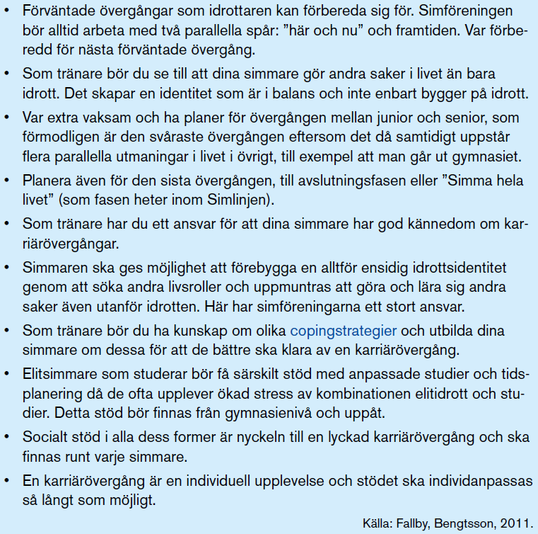
Lyckade karriärövergångar
Nedan anges tio korta punkter för lyckade karriärövergångar:

Slide 58
Gör en långsiktig karriärplan som inkluderar inte bara planering av simidrotten, utan även tar hänsyn till helheten.
Simförbundet har tagit fram en mall för en karriärplan, vilken går att ladda ner här…

Slide 59
Övningsbanker – Inspiration

Slide 60
Övningsbanker – Inspiration
Landträning
Övningsbank landträning - Simidrott mer för fler
  Övningsbank med beskrivningar av ca 50 grundläggande landträningsövningar, i olika nivåer, kopplade till simidrott.
Landträningsmaterial – Träningsbank Simning
  Grundläggande styrka- och rörlighetsövningar som är framtagna i ett skadeförebyggande syfte. Övningarna är indelade i fyra olika nivåer.
Grundläggande träning (Norska Olympiatoppen)
  ca 500 videoklipp kring rörlighet, koordination och stabilitet.
Styrkeprogrammet – Övningsarkivet (styrkeprogrammet.se)
  ca 700 videoklipp inom styrketräning, allt från kroppsvikt, fria vikter, maskiner
Rörelsebanken (Svensk Gymnastik)
  ca 150 videoklipp inom grundläggande rörelsemönster. Anpassat för barn, men passar även äldre.
Simidrott
Övningsbank Simidrott Mer för Fler (Svenska Simförbundet)
  ca 150 övningar med illustrationer inom samtliga Simidrotter
DGI – Övningsbank Simning (National Danish Performance Team)
  ca 90 videoklipp och 250 illustrationer av olika simidrottsövningar
Övningar med filmer (Östsvenska Simförbundet)
  ca 150 videoklipp med övningar/progression i fjäril-, rygg-, bröst- och frisim.
Webinars med Russel Mark från USA Swimming
  Fjärilsim, Ryggsim, Bröstsim, Frisim del 1 (Armtag), Frisim del 2 (Benspark, Kroppsposition, Rotation, Andning), Dolphin Kicking
Webinar med Markell Lyng från USA Swimming
  Functional Dryland for Swimmers

Slide 61
LYCKA TILL!

Slide 62

Utvärdering
https://forms.gle/ygdZp2JVfajbFh9R6
Notes:
Till kursledaren: Ge gärna denna utvärderingslänk till deltagarna så att vi kan förbättra utbildningen! Vill föreningen och/eller kursledaren ta del av svaren, hör ni av er till info@svensksimidrott.se.

